Slide 1


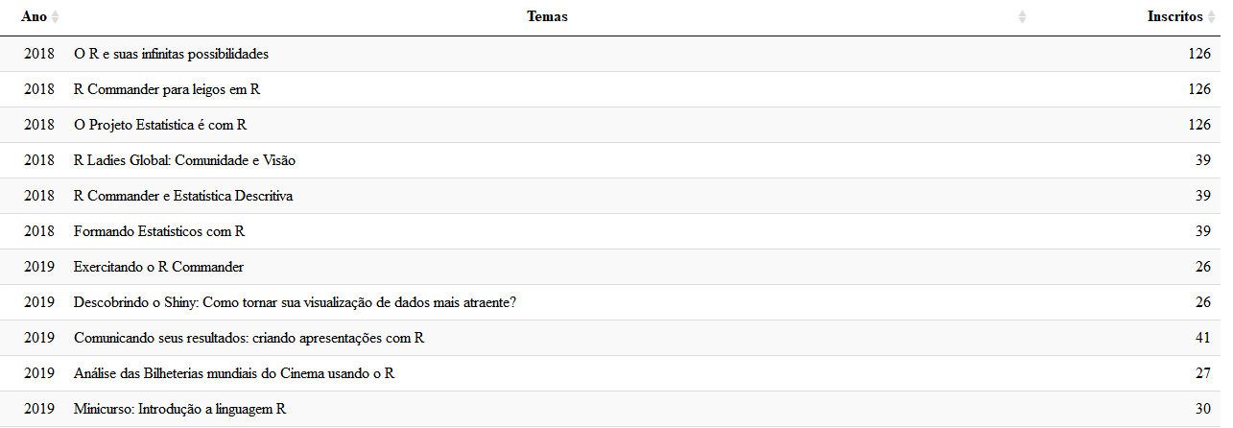
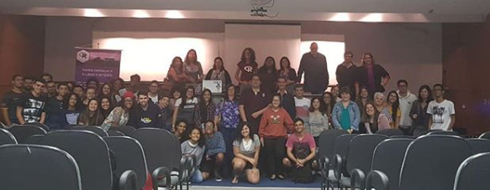
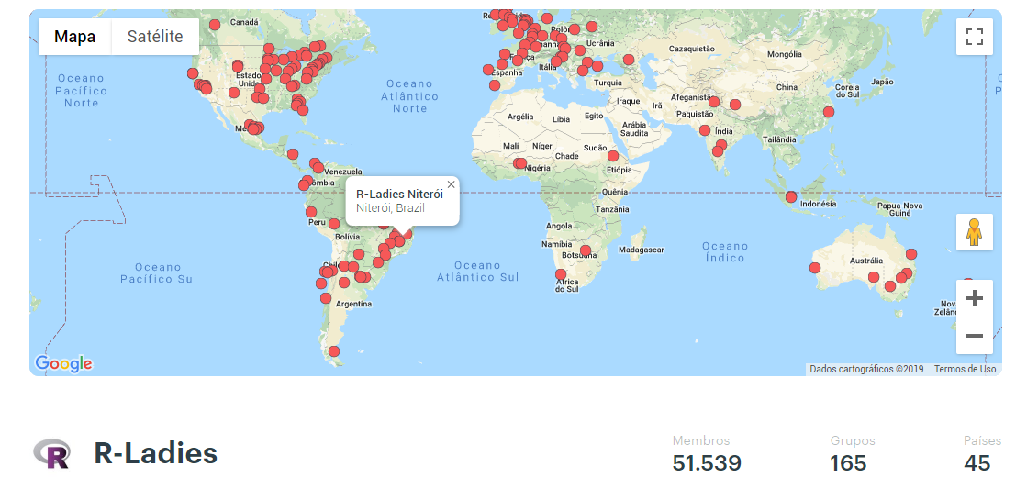






R Ladies Niterói:
Ensino da Linguagem R
Julia Hellen Franco Ferreira | Juliany Freitas Moura | Luíza de Oliveira Machado Pinto
juliaferreira@id.uff.br | julianymoura@id.uff.br | luizaomp@id.uff.br
Coordenadora: Luciane Alcoforado
Universidade Federal Fluminense
INTRODUÇÃO
O R Ladies é uma organização mundial cuja missão é promover a diversidade de gênero na comunidade da linguagem R [1]. No dia 1º de outubro de 2012, a brasileira Gabriela de Queiroz fundou o R Ladies na cidade de São Francisco, Califórnia (EUA). O objetivo era repassar seus conhecimentos da linguagem de forma simples, informal e gratuita para todos. Os encontros são conhecidos como capítulos e eles são abordados temas e pacotes do R.
O R Ladies Niterói foi fundado pela Professora Doutora Luciane Alcoforado com a colaboração da doutoranda Noelle Camello, das alunas Julia Hellen Ferreira e Maciela Rodrigues. Em agosto de 2018, aconteceu o 1º capítulo na Universidade Federal Fluminense. A programação abordou os seguintes temas : “O R e suas infinitas possibilidades” pela palestrante Noelle Camello e “R Commander para leigos em R” pelas alunas da graduação em estatística da UFF, Julia Hellen Ferreira e Maciela Rodrigues. Foi encerrado com uma apresentação da Luciane Alcoforado sobre “O Projeto Estatística é com R”. Segundo o site Meetup [2], o capítulo teve 126 inscritos que é um grande sucesso para comunidade.
Tabela 1 – Temas abordados pelas R Ladies Niterói
RESULTADOS E DISCUSSÃO
Em agosto de 2019, o R Ladies Niterói completou 1 ano e ao longo deste tempo tivemos grandes avanços. Podemos destacar entre eles, a participação no Seminário Internacional de Estatística com R (SER), no qual as R Ladies São Paulo apresentaram o tema “Comunicando seus resultados: criando apresentações com R”.
A Pró - Reitoria de Extensão, no mês de Julho de 2019, aprovou o R Ladies Niterói como projeto de extensão e disponibilizou uma bolsa estudantil.
No mês de setembro, a Biblioteca Parque de Niterói fechou parceira com as R Ladies. Foi ofertado uma palestra com o título “Analisando as Bilheterias Mundiais do Cinema usando o R” e um minicurso de “Introdução à Linguagem R” com as R Ladies Niterói.
No momento, a elaboração de um curso de R Básico que será realizado na Plataforma Urbana Digital da Engenhoca (Niterói).
A organização R Ladies, a cada dia vem se expandindo pelo mundo. Atualmente, o R ladies possui 51.539 membros que são organizados em 165 grupos em 45 países. O R Ladies Niterói possui 423 membros e tem 6 co-organizadoras.
Figura 1 – R Ladies Niterói 1º capítulo, agosto de 2018.
OBJETIVOS
O R Ladies Niterói tem como objetivo ensinar a linguagem R através de palestras, cursos e debates. Em cada capítulo, abordamos um pacote do R, no qual apresentamos aplicações do pacote. Com o crescimento do grupo, vimos a necessidade de ampliar as áreas de atuação. Portanto, nossos novos objetivos são introduzir a linguagem em escolas públicas e vídeo aulas para o canal “Estatística é com R”.
MATERIAIS E MÉTODOS
O material elaborado para os capítulos são desenvolvidos pelas R Ladies Niterói, após pesquisas e estudos sobre o assunto que irá ser apresentado. O processo ocorre em encontros semanais, em que elas se reúnem para debater, testar e avaliar os códigos. Depois o material é organizado em slides para que durante os capítulos o público possa acompanhar. Todo material é disponibilizado gratuitamente na plataforma Git Hub [3].
As palestras duram em média uma hora e são realizadas na Universidade Federal Fluminense ou em locais parceiros. As palestrantes mostram funcionalidades do R e como podemos usar no nosso dia a dia. No final o público pode tirar dúvidas, dar opiniões sobre o tema e sugerir novos conteúdos para os próximos capítulos.
Os cursos são oferecidos ao longo do semestre. Com a limitação de computadores, incentivamos que os alunos levem os seus para acompanhar. Todos aqueles que participam recebem certificados do curso.
Além disso, as R Ladies Niterói marca presença no Canal do YouTube “Estatística é com R” com vídeo aulas sobre assuntos que já foram ensinados em alguns encontros. Assim, aqueles que não puderam participar terão acesso ao conteúdo. Uma das playlists do canal é voltado para o pacote R Commander [4], que foi o primeiro pacote ensinado por elas.
A metodologia de ensino é realizada através de palestras, cursos e vídeo aulas. É importante destacar que os capítulos são gratuitos, aberto ao público e informal. Portanto, todos podem aprender a linguagem R.
https://github.com/RLadiesniteroi
Figura 2 – Distribuição das R Ladies pelo mundo
REFERÊNCIAS
[1] R Ladies Global. R-Ladies Global: R-Ladies is a worldwide organization to promote gender diversity in the R community. Disponível em: https://rladies.org/
[2] Meetup, R-Ladies Niterói. Disponível em: https://www.meetup.com/pt-BR/rladies-niteroi/
[3] Git Hub, R Ladies Niterói. Disponível em: https://github.com/RLadiesniteroi
[4] YouTube, Estatística é com R. Disponível em: https://www.youtube.com/watch?v=CBR9sz4mYWM&list=PL98wo5oPtTvLKKhx6g4oatlnjfEvyO1jl
[5] IV Seminário Internacional de Estatística com R. Disponível em: https://ser2019.weebly.com/
[6] Biblioteca Parque de Niterói. Disponível em: <https://www.facebook.com/bibliotecaniteroi/
[7] Plataforma Urbana Digital de Niterói. Disponível em: https://plataformadigital.niteroi.br/

